Slide 1
الترحيب
أهْلًا وَسْهْلًا بِطُلابي الأبطال
أَتمنى لَكُم يَوْمًا مُشْرِقًا
بِرِضا الله تَعالى.
لِنَكُن رَمْوزًا يَفْخر بها وَطَنُنا الْغالي بِجِدِّنا واجْتِهادنا.

Slide 2
اليوم والتاريخ
يناير
S | M | T | W | T | F | S
 |  |  |  |  |  | 1
2 | 3 | 4 | 5 | 6 | 7 | 8
9 | 10 | 11 | 12 | 13 | 14 | 15
16 | 17 | 18 | 19 | 20 | 21 | 22
23 30 | 24 31 | 25 | 26 | 27 | 28 | 29
التَّاريخ
الْيــوم
21/1/2022
الجمعة
18/ جماد الثاني/1443
الوحدة الخامسة
أفكارك تُغير العالَم
المعلمة/ سناء الجعفري.

Slide 3
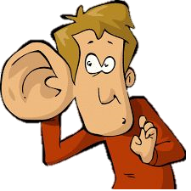
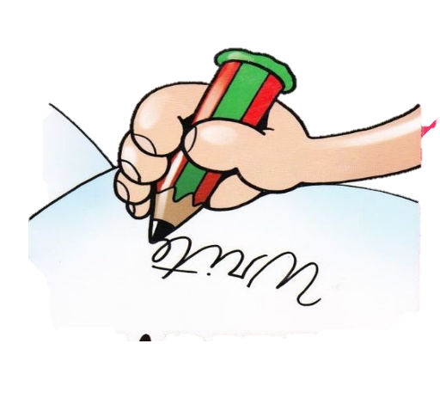
قَوانين الْحِصَّة
اُفَكِّر وأُجيب بِمُفْرَدي
دونَ مساعَدَة أُمي
أَبْتَعِد عَنْ الضّجيج مَنْ حَوْلي
أِسْتأْذِن قَبْلِ التَّحّدًّث
أَسْتَمِع إلى الْمُعَلَّمة بِتِرْكيز
أِلتِزِم الصَّمْت
أًدَوِّن مُلاحَظاتي

Slide 4
5 دقائق
السطر الإملائي
متميز
*اسْتراتيجية السَّطْر الإملائي:
متوسط
مراعاة الفروق الفردية
ضعيف
هَيّا يا أَبْطال
نَسْتَعِد للسَّطْر الإملائي لِلْيوم.
موهوب
إِمْلائي سِرُّ تَمَيُّزي
اتأكد من تجهيز جميع مستلزماتي المدرسية
و جمعهـا بعد الانتهاء من التعلم

Slide 5
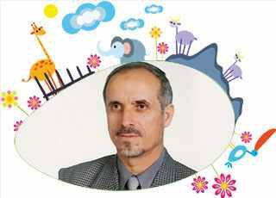
عِنوان الدَّرس
*الوحدة الخامسة: "أفكارك تغير العالَم"
نَشيد/ لَيْلى تَبْتَكِر
الْكاتب/ سليم عبد القادر

Slide 6
الأهداف
* أهداف درس اليوم:
*ماذا سنتعلم اليوم يا أبطال؟
- يُحدّد المُتَعَلِّمُ الكَلِماتِ والعِباراتِ الَّتي تُكَوِّنُ الإيقاعَ الشِّعْرِيَّ
(الإيقاعات المُنْتَظِمَة، والأَسْطُر المُتَكَرِّرَة... إلخ)
- يَحْفَظُ المُتَعَلِّمُ النَّشيد.

Slide 7
* مٍعْيار الابتكار:
التهيئة الْحافِزة

Slide 8
نَشيد/ لَيْلى تَبْتَكِر
الْكاتب/ سليم عبد القادر
لَيْلى بِنْتٌ تَبْدو ... باسِمَةٌ كَالزَّهْرَةْ
كلُّ نَـهارٍ تأتي ... تَحْمِلُ معَها فِكْرَةْ
عرض النَّشيد
قدْ تَجْلِسُ أَيامًا ... تَبْتَكِرُ الأفكـــارا
لِلْصُّحْبِ تُقَدِّمُها ... أزْهارًا وَثِمـارا
حين تَمُرُّ بِأَمْر ... صَعْبٍ جِدًّا لَيْلى
تَذْهَبُ في تَفْكيرٍ ... حَتى تُبْـدِعَ حَلًا
* يُحدّد المُتَعَلِّمُ الكَلِماتِ والعِباراتِ الَّتي تُكَوِّنُ الإيقاعَ الشِّعْرِيَّ (الإيقاعات المُنْتَظِمَة، والأَسْطُر المُتَكَرِّرَة... إلخ)

Slide 9
3
1
2
نشاط
*أَعِد تَرْتيب الْأَفْكار التّالِية وفْقَ وُرودِها بِالنَّص بِترْقيمِها:
أ- تُقَدِّمُ لَيْلى نَصائِحُها للأصدقاء والصحبة.
ب- تُحِبُّ لَيْلى دائِمًا أَنْ تُبْدِع بِالْأَفْكارِ.
ج- تُحاوِلُ لَيْلى دائِمًا أَنْ تَجِدُ حَلَّا.
* يُحدّد المُتَعَلِّمُ الكَلِماتِ والعِباراتِ الَّتي تُكَوِّنُ الإيقاعَ الشِّعْرِيَّ (الإيقاعات المُنْتَظِمَة، والأَسْطُر المُتَكَرِّرَة... إلخ)

Slide 10
تُفَكِّرُ حَتَّى تَجِدُ الْحَل.
كُلُّ نَهار تَحْمِلُ فِكْرة.
نشاط
*تأمل الأنشودةُ، واسْتَنْتِج:
أ- لِماذا شَبَّه الشّاعِر لَيْلى بِالزَّهْرة؟
ب- ماذا يَفْعَلُ الإِنْسانُ حينُ تُواجِهُهُ مُشْكِلَةٌ؟
- ما أَكْثْر مَقْطَعٍ أَعْجَبَك؟
- وَلِماذا؟
* يُحدّد المُتَعَلِّمُ الكَلِماتِ والعِباراتِ الَّتي تُكَوِّنُ الإيقاعَ الشِّعْرِيَّ (الإيقاعات المُنْتَظِمَة، والأَسْطُر المُتَكَرِّرَة... إلخ)

Slide 11
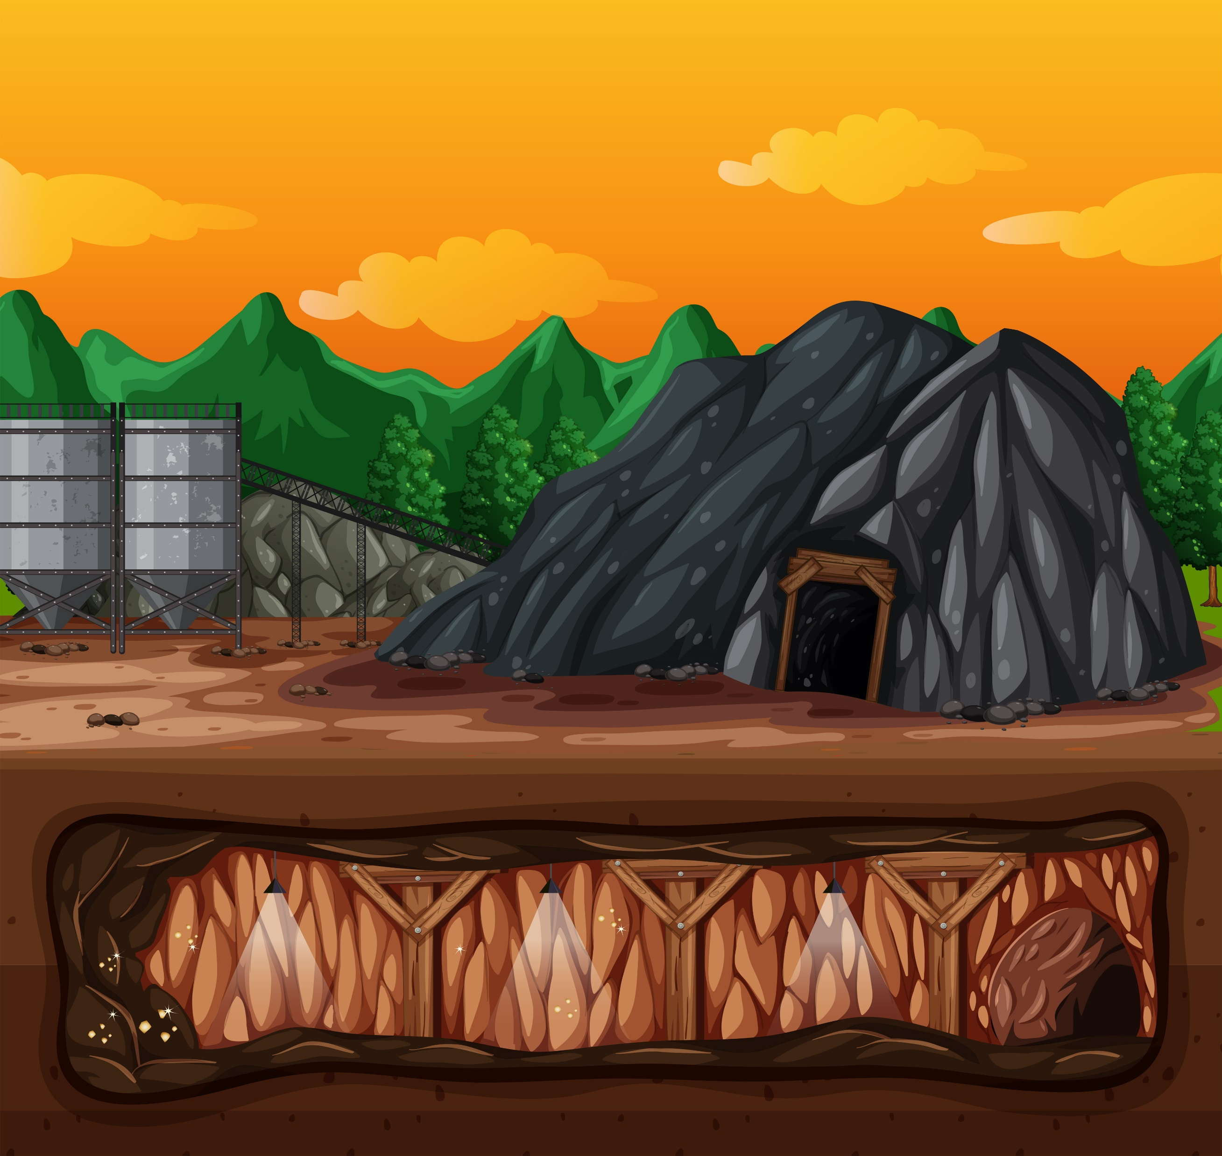
تعلّم من خلال اللعب
مهارة تفكير
لعبة المنجم
هيّا بنا ننقّب عن المجوهرات التي تحمل الإجابة الصحيحة

Slide 12
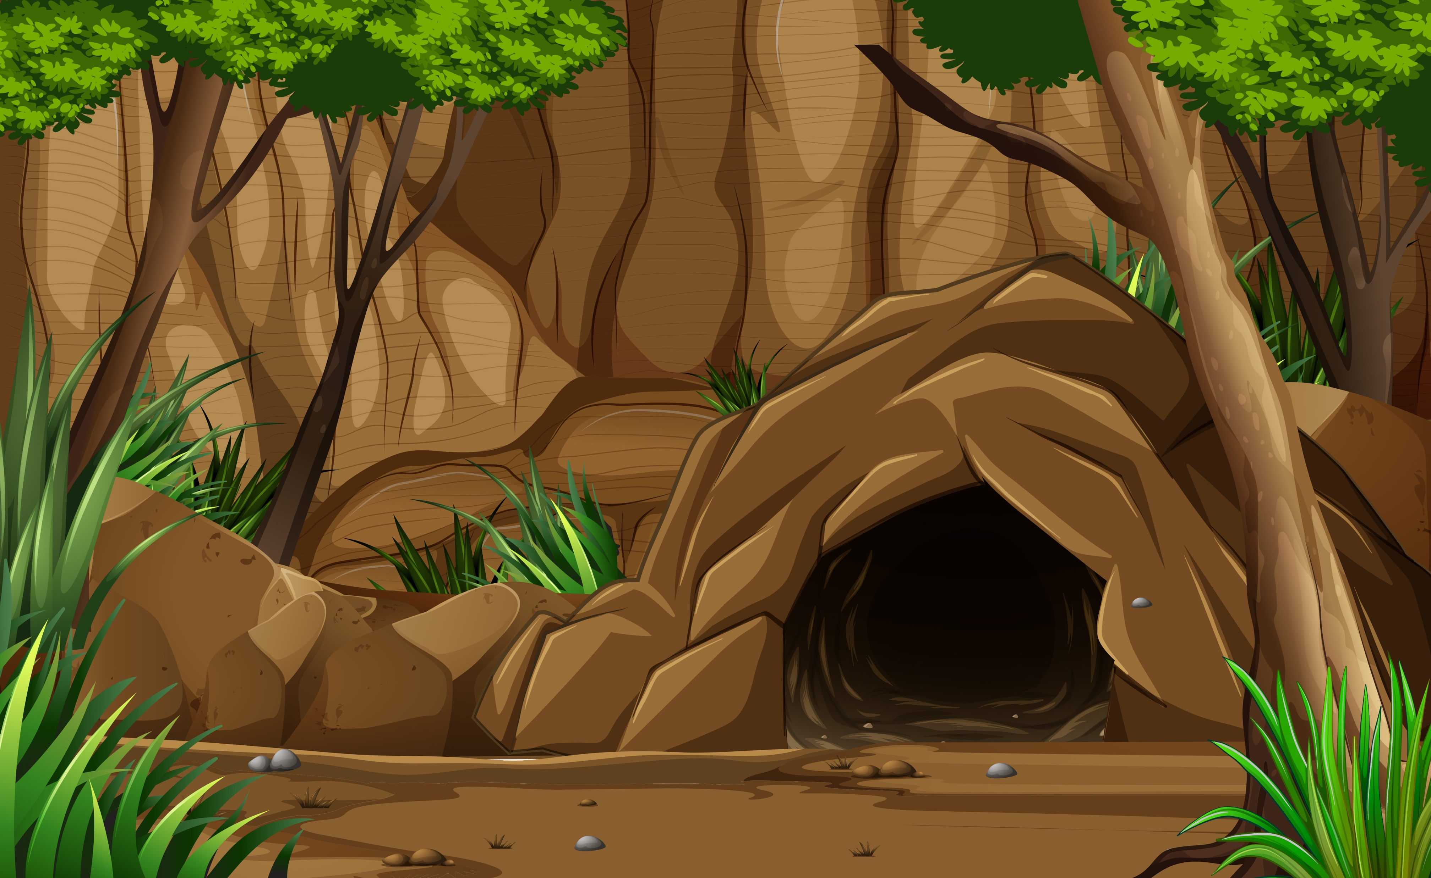
السؤال (1): كَم بَيْتًا في الأنشودةَ؟
8
4
6

Slide 13
السؤال (2): حَدد الْحَروف الذي انْتَهَت بِهِ السُّطور.
ز- ج
ع – ر
ة - أ

Slide 14
السؤال (3): ماذا تُسَمي هذا النَّوع مِن النُّصوص؟
رِواية
شِعِر
قِصَّة

Slide 15
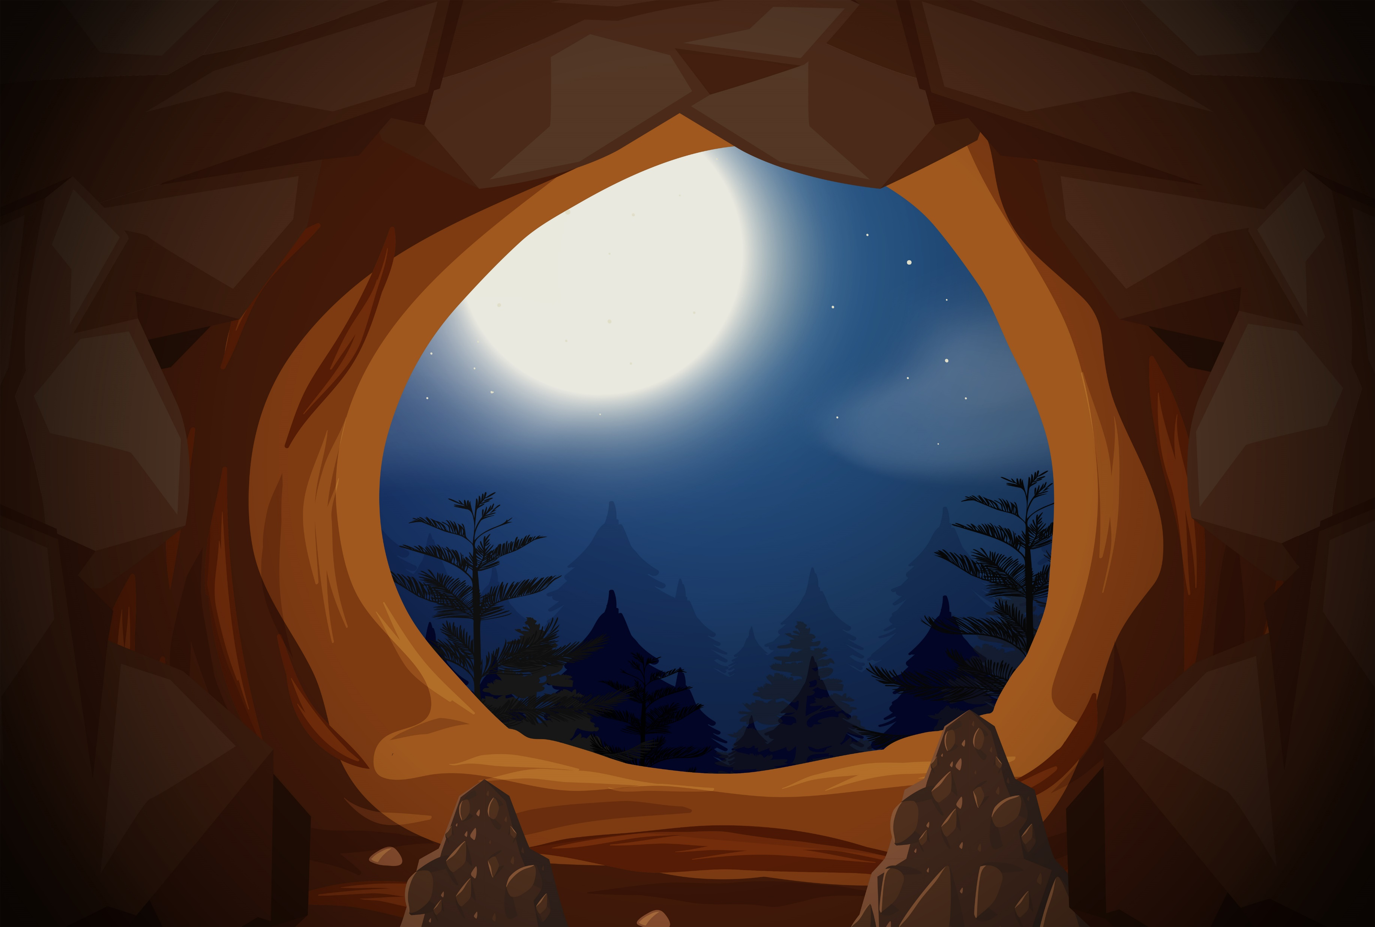
السؤال (4): ماذا نُسَمي مَنْ يَكْتُب الشِّعر؟
رَسّام
شاعِر
كاتِب

Slide 16
السؤال (5): بِمَشَبَّه الشّاعِر لَيْلى حَسَبُ ما وَرِدِ في النَّشيد؟
الْبَحر
السَّماء
الزّهْرة

Slide 17
لَيْلى تُواجه مُشْكِلَة في ترتيب أسْماء الْحيوانات هيّا نُساعِدها.
التَّغْذِية الرّاجِعة
https://wordwall.net/ar/resource/248438
إذًا ماذا سَتَفْعْل أَنْت حين تُواجِهُكَ مُشْكِلَةٌ؟

Slide 18
هل حققنا
أهداف اليوم؟
* هل حَققنا أهداف درس اليوم؟
يُحدّد المُتَعَلِّمُ الكَلِماتِ والعِباراتِ الَّتي تُكَوِّنُ الإيقاعَ الشِّعْرِيَّ
(الإيقاعات المُنْتَظِمَة، والأَسْطُر المُتَكَرِّرَة... إلخ)
يَحْفَظُ المُتَعَلِّمُ النَّشيد.

Slide 19
تَذْكير
يرسل نسخة من الواجب على الواتساب بشكل يومي + ادخال الواجب اليومي في ملفات التيمز.

Slide 20
عبر عن
شعورك
*عَبِّر عَنْ شُعورَك يا بَطَل:

Slide 21
التَّواصل
للتواصل - المعلمة / سناء الجعفري.
تلجرام: t.me/Sanaa21
انستجرام: sanaa_ali1
واتساب / 0503770211

